Slide 1
Игра-тренажёр по обучению грамоте
«Четвёртый лишний»
Цель: закрепление полученных знаний на занятиях в
занимательной игровой форме.
Задачи: развивать фонематический слух, упражнять детей в определении гласного звука в середине слова.
Правила: назови все картинки и выбери лишнюю. Лишняя картинка та, в названии которой нет заданного звука.
Автор: Червякова Татьяна Васильевна,
учитель – логопед МДОУ детского сада «Родничок» пгт Свеча

Slide 2

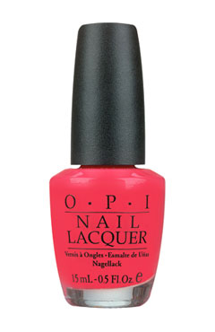
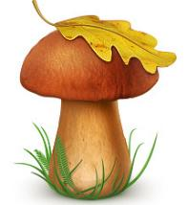
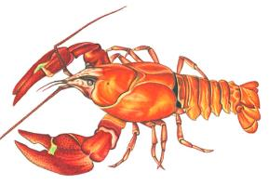

Назови лишнюю картинку
А

Slide 3

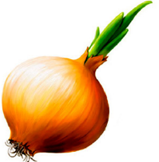

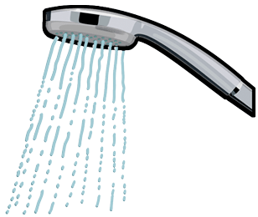
Назови лишнюю картинку
У

Slide 4
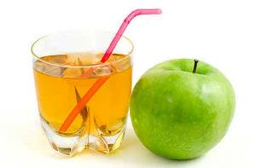
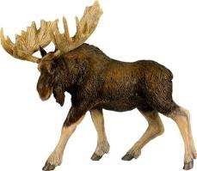

Назови лишнюю картинку
О

Slide 5
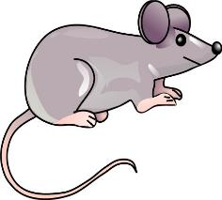
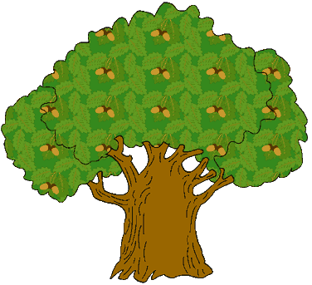
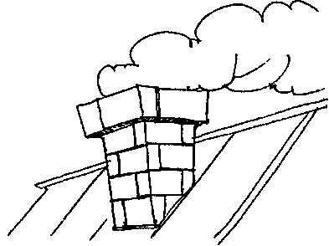
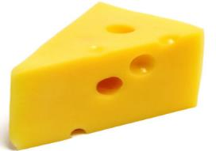
Назови лишнюю картинку
Ы

Slide 6


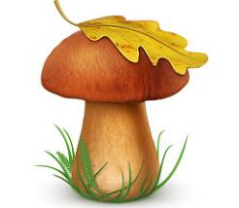
Назови лишнюю картинку
И

Slide 7

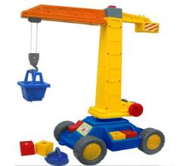


Назови лишнюю картинку
А

Slide 8
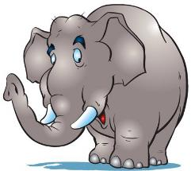
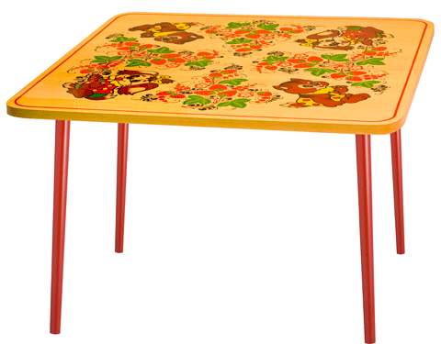
Назови лишнюю картинку
о

Slide 9
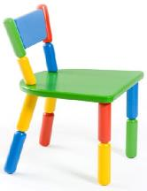
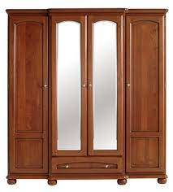
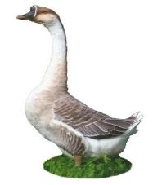
Назови лишнюю картинку
У

Slide 10
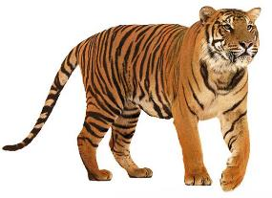
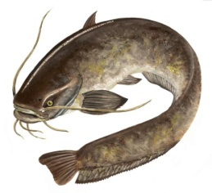
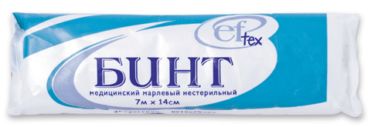
Назови лишнюю картинку
И

Slide 11

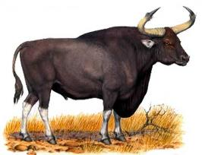
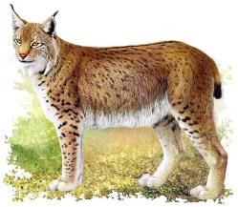
Назови лишнюю картинку
ы

Slide 12
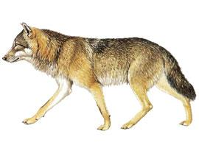
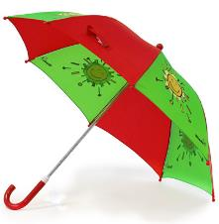
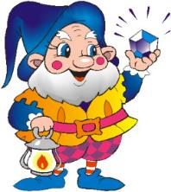

Назови лишнюю картинку
О

Slide 13
КОНЕЦ ИГРЫ

